Slide 1
Skalský dvůr – VPÚ 2018
Opatření k omezení sucha a nedostatku vody
a vývoj změny klimatu
RNDr. Pavel Punčochář, CSc.
Sekce vodního hospodářství
Ministerstvo zemědělství

Slide 2

Skalský dvůr – VPÚ 2018
Efekty opatření k omezení následků sucha a nedostatku vody
se liší pro různé typy sucha
Sucho
Meteorologické
Zemědělské
Hydrologické
Socioekonomické
Koncepce ochrany před následky sucha pro území České republiky
(66 stran, 18 příloh)
Usnesení vlády č. 528 ze dne 24. července 2017
www.eAgri.cz

Slide 3
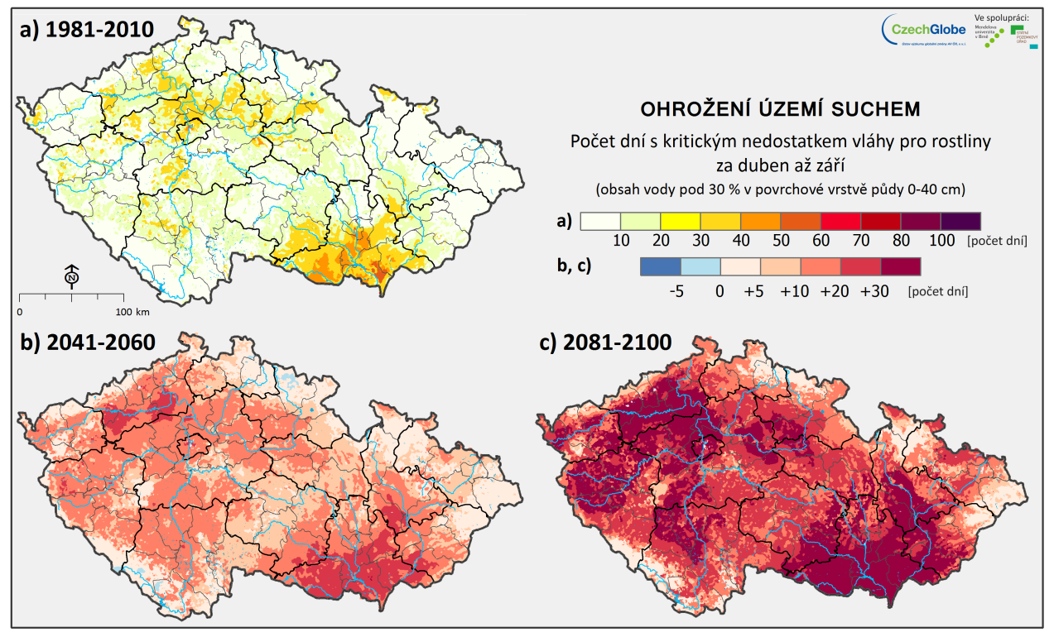
Skalský dvůr – VPÚ 2018
scénář | % nezabezpečených odběrů
 | Povodí Vltavy, s.p. | Povodí Labe, s.p. | Povodí Ohře, s.p. | Povodí Moravy, s.p. | Povodí Odry, s.p.
střední | 53-63 | 30 | 45 | 72 | 0^{*)}
^{*)} hodnoty z celé soustavy nádrží, situace 2015 – výrazně přesáhla
očekávaný stav dopadu změny klimatu v úrovni 2070

Slide 4
Skalský dvůr – VPÚ 2018
Přetrvává trvalý rozpor v pojetí ochrany před „suchem“:
Ochránci životního prostředí: „Krajina a půdní profil při správném hospodaření zadrží nesrovnatelně více vody než několik přehradních nádrží – je třeba více rybníků, mokřadů, tůní, revitalizovaných vodních toků, zlepšení kvality půdy a pak bude také dostatek vody ve vodních tocích i nádržích (kterých máme dost)!
Vodohospodáři: „Jaký objem vody v aktuální situaci půdy v průběhu ročních období bude skutečně k dispozici v krajině a jak pomohou mokřady a zejména rybníky vod a jak tato opatření pomohou vodním zdrojům?
Zajistí dostatek vodních zdrojů pro hospodářské využití bez akumulace – „trubky z půdy?“
Rozumným řešením je realizace obou přístupů – nicméně předpokládané efekty posílení půdní vody jsou „mýtem“ !!!

Slide 5
Skalský dvůr – VPÚ 2018
Jaká je skutečnost?
Pomocí modelu hydrologické bilance povodí Labe v Děčíně z období 1951-2015 jsme prokázali pokles retenční schopnosti půdy o 30 mm, při porovnání období před a po roce 1951, kdy v povodí došlo k zásadním změnám zejména ve způsobu využívání zemědělské půdy.
Modelové výpočty ukázaly, že pokud by se podařilo zvětšit retenční kapacitu půd o 30 mm, projevilo by se to při dlouhodobém poklesu srážek příznivě zmírněním a zkrácením délky zemědělského sucha. Důsledky pro odtok a dotaci podzemních vod jsou opačné. Půdou se zvětšenou retenční kapacitou prosákne méně vody do horninového prostředí a do zásob podzemní vody, takže by se zmenšil dlouhodobý roční průměr základního i celkového odtoku.
Zdroj: L. Kašpárek a R. Kožín (VÚV T.G.Masaryka, v.v.i.)

Slide 6
Skalský dvůr – VPÚ 2018
…Rybníky významně omezí sucho a podpoří vodní zdroje….
Objemy nádrže – rybníky porovnání
Vodní útvary | Počet (ks) | Objem akumulované vody (mil.m3) | Plocha hladiny (ha)
Přehradní nádrže | 165 | 3 360 | 30 000
Rybníky | cca 23 000 | (600 vč. sedimentů) cca 400-500 voda | 51 000

Slide 7
Skalský dvůr – VPÚ 2018
…… Další „mýtus“ o významu rybníků za sucha a letních teplot“
Pokud malé vodní nádrže (= rybníky) nebudou určeny pro nadlepšování průtoků v obdobích hydrologického sucha, což neumožňuje jejich využití k intenzivnímu chovu ryb, bude jejich efekt na odtok z povodí závislý na tom, zda v období sucha srážky, které na hladinu spadnou, jsou větší, než výpar z hladiny. V opačném případě, tj. obvykle, rybníky v období sucha odtok z povodí vlivem intenzivního výparu zmenšují.
Ukázala to studie (Kašpárek, Beran a Pistulka, 2017), která posoudila vliv rybníků v povodí Lužnice na zmenšení průtoků ve vodoměrné stanici Bechyně v roce 2015. Ztráta výparem z celkové plochy rybníků (3 m³/s !!) v povodí Lužnice redukována o srážky odpovídá poklesu průtoků srovnatelnou s úrovní 355 denního průtoků a násobně převyšovala minimální pozorovaný průtok ve vodoměrné stanici.

Slide 8
Skalský dvůr – VPÚ 2018
Situace v povodí Dyje
rok | 2014 | 2015 | 2016 | 2017
Roční srážky v ČR – mm/rok | 657 | 531 | 635 | 684
Srážky povodí Dyje – mm/rok | 614 | 443 | 520 | 506
% dlouhodobého průměru ČR | 89 | 65 | 76 | 74
Objem vody na povodí (mil. m3/rok) | 8 239 | 5 945 | 6 978 | 6 790
% odtok+ odběry k objemu vody povodí | 12,3 | 16,6 | 11,9 | 8,1
Disponibilní objem (mil. m3/rok) | 597 | 575 | 427 | 144

Slide 9
Skalský dvůr – VPÚ 2018
Vývoj zásobních objemů vody v přehradních nádržích povodí Dyje od června 2017
rok | 2017 |  |  |  |  |  |  | 2018
měsíce | VI | VII | VIII | IX | X | XI | XII | I | II | III | IV | V | VI | VII | VIII
Vranov | 82 | 71 | 68 | 60 | 54 | 52 | 52 | 54 | 63 | 70 | 77 | 75 | 76 | 76 | 54
Vír | 65 | 62 | 60 | 56 | 53 | 57 | 60 | 65 | 75 | 77 | 79 | 74 | 67 | 62 | 48
Hubenov | 98 | 91 | 87 | 84 | 82 | 83 | 84 | 95 | 96 | 97 | 100 | 93 | 87 | 76 | 48
Mostiště | 90 | 86 | 83 | 74 | 82 | 99 | 97 | 97 | 96 | 95 | 99 | 94 | 85 | 78 | 60

Slide 10
Skalský dvůr – VPÚ 2018
Minimální průtoky (Q-355) v povodích v srpnu 2018
Povodí s. p. | Celkový počet stanic | Počet stanic pod Q 355 | PODÍL (%) STANIC pod Q 355
Povodí Labe, s. p. | 119 | 76 | 63,9
Povodí Ohře, s. p. | 46 | 13 | 28,3
Povodí Vltavy, s. p. | 296 | 62 | 21
Povodí Odry, s. p. | 69 | 7 | 10,1
Povodí Moravy, s. p. | 105 | 26 | 24,8

Slide 11
Skalský dvůr – VPÚ 2018
Situace se však díky pokračujícímu suchu v posledních měsících začíná přece jenom měnit – a nejlépe to vyjádřil pan prof. Jánský PřFUK Praha) v rozhovoru pro MF:
„Malé přehrady bychom měli stavět, i když nás to bude mnohdy bolet. Budeme muset některá ta nádherná říční údolí, někdy chráněná, zatopit…. Musíme se na to podívat z celonárodního hlediska, kolik vody tady schází. Pokud tato společnost dojde k poznání, že povodně a sucho patří k závažným problémům našeho života, tak se některých dalších věcí prostě musíme vzdát. Postrádám vyhlášení určitého problému za nejvyšší státní zájem, který by měl mít přednost.“
Podobné vyjádření v komplexnějším pojetí poskytl pro MF také prof. Sklenička (rektor ČZU) :
„….musíme v české krajině vytvořit dostatečné velké prostory pro jímání a akumulaci srážkové vody. Velké množství malých, středních i velkých nádrží, poldrů nebo mokřadů, důmyslně propojených do funkčního celku.“
A potřebu konkrétních nádrží, které připravuje MZe potvrdil také prof. Trnka (Mendelova universita a Czech Globe, Brno) v televizním pořadu „Rozstřel“ již v květnu t. r.
Uvedení odborníci bezpochyby nenáleží k tzv. „VH lobby“, tedy konečně média dávají prostor i objektivním, „nezeleným“ názorům!
A podobně se přidává i prof Sklenička, prof. Trnka a začínají to vnímat i ministři….

Slide 12
Vývoj počtu územně hájených lokalit pro možnosti výstavby přehradních nádrží v ČR
Skalský dvůr – VPÚ 2018
s.p. Povodí | Směrný vodohospodář- ský plán (1975) | Plán hlavních povodí (2006) | Generel LAPV (2011) | Navržené rozšíření (2015)
Vltavy | 145 | 60 | 23 | +7
Labe | 99 | 34 | 13 | +8
Ohře | 46 | 16 | 6 | +4
Moravy | 122 | 64 | 20 | +8
Odry | 45 | 12 | 3 | -
Celkem | 457 | 186 | 65 | +27

Slide 13
Skalský dvůr – VPÚ 2018
Lokality odsouhlasené KÚ a obcemi, většinou odmítnuty MŽP
Povodí s.p. | lokalita | Povodí s. p. | lokalita
PVL | Krejčovice | POH | (Stříbrný potok)
PVL | Nabdín | POH | Skřiváň
PVL | Oráčov | POH | (Mnichov)
PVL | Chroboly | PMO | (Albrechtice)
PVL | Valdek | PMO | Blažice
PVL | (Chlum) | PMO | Záhořovice
PLA | (Hořice) | PMO | Vlachovice
PLA | Židovka | PMO | (Javorník)
PLA | Skuhrov | PMO | Želešice II

Slide 14
Neschválené lokality více než 1 dotčenou obcí nebo peticí či písemným stanoviskem samosprávy
Skalský dvůr – VPÚ 2018
Povodí s. p. | Název | Vodní tok | Účel
PVL | Smolov | Radbuza | vodárenská
PVL | Stodůlky | Křemelná | vodárenská
PLA | Šárovcova Lhota | Chotečský potok | nadlepšení
PLA | Vilémov | Jizera | vodárenská
PLA | Lata | Malá Úpa | vodárenská
PLA | Křížová | Doubrava | nadlepšení
PLA | Raspenava | Lomnice | nadlepšení
POH | Šluknov | Lesní potok | vodárenská
PMO | Střížov | Brtnice | nadlepšení
PMO | Březník | Chvojnice | nadlepšení
PVL | Krkavec A i B (návrh KÚ) | Nežárka | PPO

Slide 15
Skalský dvůr – VPÚ 2018
Děkuji za pozornost.
pavel.punčochář@mze.cz

